Slide 1
Prehliadač WWW stránok

Slide 2
Prehliadače webových stránok
Prehliadač webových stránok (browser) je softvér umožňujúci zobrazenie obsahu webovej stránky užívateľovi na počítači.
Webový prehliadač zabezpečuje používateľovi komunikáciu medzi HTML dokumentmi uložených na webových serveroch resp. uložených na lokálnom súborovom systéme.
Medzi najznámejšie prehliadače patria napr.: Google Chrome, Firefox, Internet Explorer (novšia verzia Microsoft Edge) a ďalšie.

Slide 3
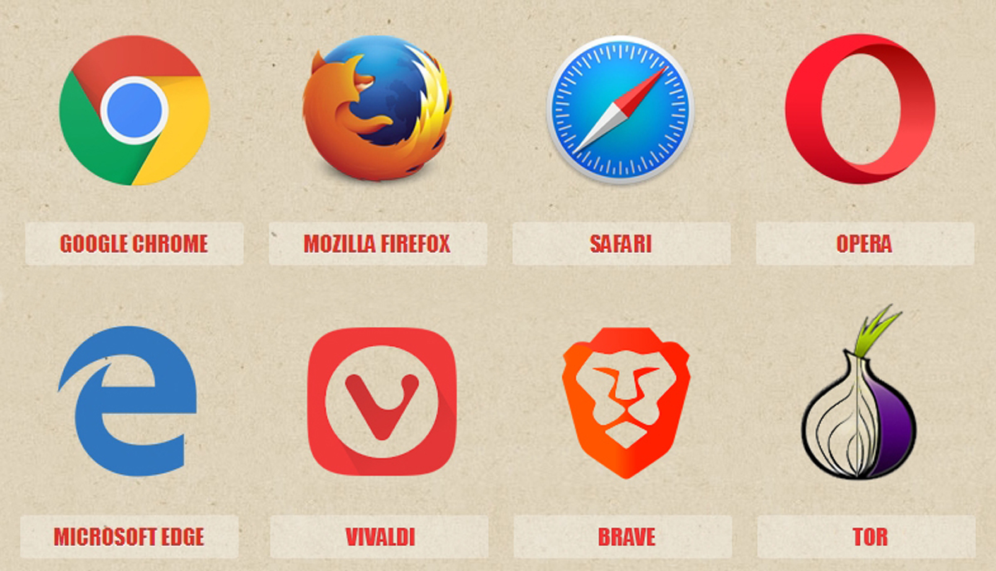
Prehliadače webových stránok

Slide 4
Prehliadače webových stránok
Google Chrome patrí medzi obľúbené prehliadače, ktoré umožňujú prezeranie web stránok a pohyb po sieti internet.
Ďalšie najpoužívanejšie prehliadače sú Mozilla FireFox a Microsoft Internet Explorer (novšia verzia je Microsoft Edge) . Prehliadače majú podobné ovládanie a systém prezerania stránok.

Slide 5
Prehliadače webových stránok
Prehliadač spustíme dvojklikom na ikonu programu na pracovnej ploche, alebo sa ikona nachádza v hlavnej lište. Po spustení prehliadača sa otvorí nastavená domovská stránka.
Ak do riadku pre adresu napíšeme www.zsjarovnice.sk a stlačíme kláves Enter, v prehliadači sa zobrazí úvodná stránka portálu našej školy.

Slide 6
Prehliadač Google Chrome
Nastavenie jazyka
Nastavenie písma
Zakázať zobrazovania obrázkov
Tlač obrázkov a pozadia
Nastavenie domovskej stránky
História prehliadnutých stránok
Organizácia obľúbených položiek

Slide 7
Prehliadač Google Chrome
Nastavenie jazyka
Chrome môžete nastaviť tak, aby zobrazoval všetky nastavenia a ponuky vo vašom preferovanom jazyku. Táto možnosť je k dispozícii iba v počítačoch so systémom Windows.

Slide 8
Prehliadač Google Chrome
Nastavenie jazyka
1. Otvorte v počítači Google Chrome.
2. Vpravo hore kliknite na Viac › Nastavenia.
3. Dole kliknite na Rozšírené.
4. V sekcii Jazyky kliknite na Jazyk.
5. Vedľa jazyka, ktorý chcete používať, kliknite na
Viac . Ak požadovaný jazyk nie je uvedený,
pridajte ho kliknutím na Pridať jazyky.
6. Pri vybranom jazyku kliknite na Viac , a potom
Zobrazovať Google Chrome v tomto jazyku.
7. Reštartujte Chrome, aby sa zmeny prejavili.

Slide 9
Prehliadač Google Chrome
Nastavenie písma
Písmo možno definovať ako grafické znázornenie textu, ktoré môže obsahovať iný typ písma, veľkosť bodu a farbu.

Slide 10
Prehliadač Google Chrome
Nastavenie písma
1. Otvorte v počítači Google Chrome.
2. Vpravo hore kliknite na Viac › Nastavenia.
3. Vľavo kliknite na Vzhľad.
4. V tejto časti máte možnosti na zväčšenie
veľkosti písma Veľkosť písma a tiež vyber
vhodného písma, ktoré chcete nastaviť
Prispôsobiť písmo.

Slide 11
Prehliadač Google Chrome
Zakázať zobrazovania obrázkov
Načítanie webovej stránky s obrázkami vo vysokom rozlíšení môže trvať navždy, ak používate pomalé pripojenie k internetu.
Ak chcete zrýchliť prehliadanie, môžete v prehliadači zakázať obrázky.
Ak pracujete na základe dohody s platbou za MB, týmto krokom jednoducho ušetrite na dátových poplatkoch.

Slide 12
Prehliadač Google Chrome
Zakázať zobrazovania obrázkov
1. Otvorte v počítači Chrome.
2. Vpravo hore kliknite na Viac › Nastavenia.
3. Kliknite na položky Ochrana súkromia a zabezpečenie.
4. Vyberte položku Nastavenia webu.
5. V dolnej časti kliknite na Obrázky.
6. Potvrdením ponuky Zobraziť všetko povolite alebo
zakážete zobrazovania obrázkov.

Slide 13
Prehliadač Google Chrome
Tlač obrázkov a pozadia
Pri prezeraní stránok si chceme ich obsah uložiť na pamäťové médium alebo ho vytlačiť.
Tlač stránok je podobná ako v iných aplikáciách.
Pred samotnou tlačou je potrebné nastaviť rozmery strany, vzhľad strany, nastavenie typu tlačiarne.

Slide 14
Prehliadač Google Chrome
Tlač obrázkov a pozadia
1. Otvorte v počítači Chrome.
2. Otvorte stránku, obrázok alebo súbor, ktorý chcete
tlačiť.
3. Kliknite na Viac › Tlačiť.
4. V okne, ktoré sa zobrazí, vyberte cieľ a zmeňte
preferované nastavenia tlače.
5. Kliknite na Tlač.

Slide 15
Prehliadač Google Chrome
Nastavenie domovskej stránky
1. V pravom hornom rohu prehliadača v počítači
kliknite na položky Viac › Nastavenia.
2. V časti Vzhľad zapnite možnosť Zobraziť
tlačidlo domovskej stránky.
3. Vyberte druhú možnosť zadajte napr.:
www.google.com.

Slide 16
Prehliadač Google Chrome
História prehliadnutých stránok
Ak chceme zobraziť stránku, ktorú sme navštívili pred pár dňami, ale nepamätáme si jej adresu, použijeme históriu stránok prehliadača. Prehliadač si ukladá zoznam adries v tzv. histórii stránok, stránku nájdeme podľa času predchádzajúcej návštevy.

Slide 17
Prehliadač Google Chrome
História prehliadnutých stránok
Otvorte v počítači Chrome.
2. Vpravo hore kliknite na Viac .
3. Kliknite na položky História › História.
Na stránke História sa zobrazujú webové stránky, ktoré ste navštívili v Chrome za posledných 90 dní.

Slide 18
Prehliadač Google Chrome
Vymazanie Histórie
1. Otvorte v počítači Chrome.
2. Vpravo hore kliknite na Viac .
3. Kliknite na položky História › História.
4. Vľavo kliknite na Vymazať dáta prehliadania.
5. V ponuke vyberte rozsah histórie, ktorú chcete
odstrániť. Ak chcete vymazať všetko, vyberte
možnosť Celé obdobie.
6. Začiarknite políčka pri informáciách, ktoré chcete
vymazať, vrátane políčka História prehliadania.
7. Kliknite na Vymazať dáta.

Slide 19
Prehliadač Google Chrome
Odstránenie položky z Histórie
1. Otvorte v počítači Chrome.
2. Vpravo hore kliknite na Viac .
3. Kliknite na položky História › História.
4. Začiarknite políčka vedľa položiek, ktoré chcete
z histórie odstrániť.
5. V hornej časti kliknite na Odstrániť.
6. Akciu potvrďte kliknutím na Odstrániť.

Slide 20
Prehliadač Google Chrome
Organizácia obľúbených položiek
Ak sa nám informácie na nejakej stránke páčia a chceme sa k nim vrátiť, je výhodné si stránku priamo v okne prehliadača pridať medzi obľúbené položky .
Výberom adresy zo zoznamu obľúbených si stránku znova kedykoľvek zobrazíme.

Slide 21
Prehliadač Google Chrome
Organizácia obľúbených položiek
1. Otvorte v počítači Chrome.
2. Vpravo hore kliknite na Viac .
3. Kliknite na položku Záložky.
4. V zobrazenom okne kliknite na Správca záložiek.
Správca záložiek poskytuje zobrazenie panela na rýchle a jednoduché prehliadanie a upravovanie záložiek.
Môžeme zmeniť názov alebo adresu uloženej záložky. Prispôsobiť si záložky, aby ste si ľahko zapamätali, o čom sú webové stránky.

Slide 22
ZDROJE
www.google.sk
Ďakujem za pozornosť !

